Slide 1
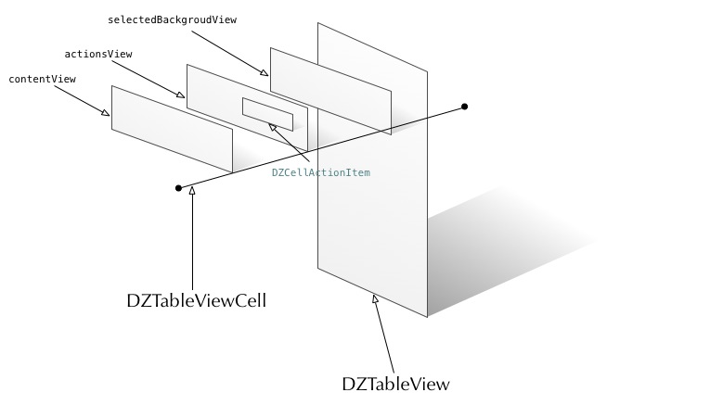
构建TableView
——理解IOS UI编程
StoneDong

Slide 2

主要内容
UIKit理解
构建TableView
定制ViewController
如何在实践中应用设计模式以及一些设计思想
TableView可扩展性探讨

Slide 3
有的放矢，百发百中

Slide 4
我们要一个什么样的TableView
能够展示不定数量的视图，而且是表视图
删除一个Cell
增加一个Cell
要有动画，一定要有丝滑的动画
下拉刷新这么流行也该有吧
对于使用者应该有个“人性化”的接口
右滑删除应该有
最好右滑还能扩展功能
背景可以换
能够定制表头和表尾的视图
….

Slide 5
接口
告诉开发者我能干什么
布局
我的确能干什么
交互
我怎么和用户打情骂俏的

Slide 6
为了实现TableView我们大概需要那些对象
进行表示图布局
DZTableView
接收用户操作
展示被布局的内容
DZTableViewCell
提供展示数据
DZTableViewDataSource
对用户操作作出响应
DZTableViewActionDelegate

Slide 7
合抱之木，生于毫末
九层之台，起于累土
千里之行，始于足下

Slide 8
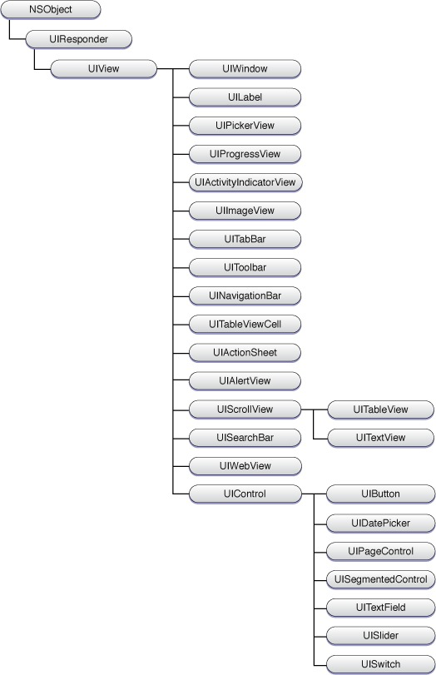
UIKit印象
我们在讲一个故事：
1. 时间
2. 地点
3. 人物
4. 故事情节

Slide 9
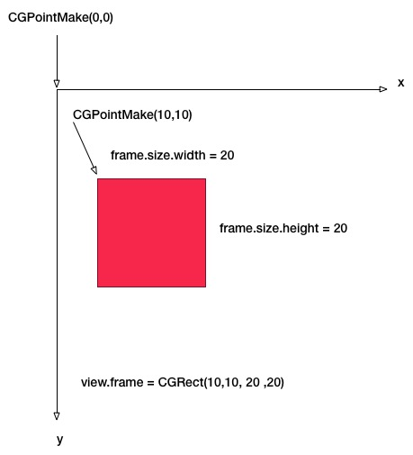
几何布局
struct CGPoint {
CGFloat x;
CGFloat y;
};
typedef struct CGPoint CGPoint;
struct CGSize {
CGFloat width;
CGFloat height;
};
typedef struct CGSize CGSize;
struct CGRect {
CGPoint origin;
CGSize size;
};
typedef struct CGRect CGRect;

Slide 10
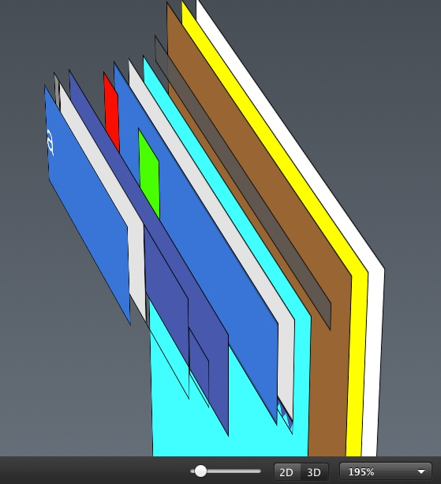
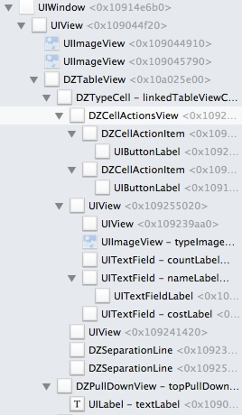
Z-order
view们像千层饼一样一层叠一层
superview property
subviews property
window property
– addSubview:
– bringSubviewToFront:
– sendSubviewToBack:
– removeFromSuperview
– insertSubview:atIndex:
– insertSubview:aboveSubview:
– insertSubview:belowSubview:
– exchangeSubviewAtIndex:withSubviewAtIndex:
– isDescendantOfView:

Slide 11
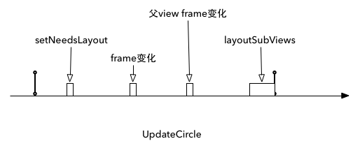
什么时候布局（在那个函数中布局）
因为UIKit使用了延迟布局的策略，所以布局的时候我们往往是setNeedsLayout置一下需要布局的标志位，在合适的时机，系统会调用UIView的layoutSubviews等函数进行布局。
PS：切记不要在initWithFrame中进行几何布局

Slide 12
UIScrollView
frame：视窗大小
contentSize：画布大小
contentOffset：视窗偏移
contentInset：画布扩展

Slide 13

子类化实现布局

Slide 15
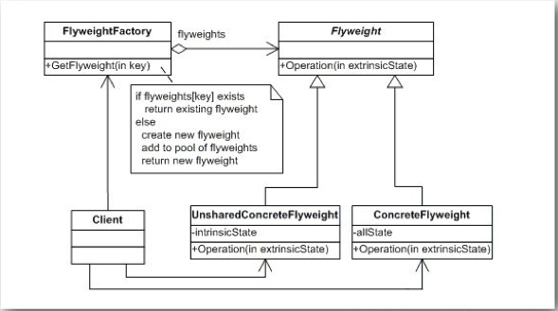
Cell的重用-享元模式

Slide 16
////////////////////////////////////////////////////////////////////////////////
@protocol DZTableViewActionDelegate <NSObject>
- (void) dzTableView:(DZTableView*)tableView didTapAtRow:(NSInteger)row;
- (void) dzTableView:(DZTableView *)tableView deleteCellAtRow:(NSInteger)row;
- (void) dzTableView:(DZTableView *)tableView editCellDataAtRow:(NSInteger)row;
@end
////////////////////////////////////////////////////////////////////////////////
@protocol DZTableViewSourceDelegate <NSObject>
- (NSInteger) numberOfRowsInDZTableView:(DZTableView*)tableView;
- (DZTableViewCell*) dzTableView:(DZTableView*)tableView cellAtRow:(NSInteger)row;
- (CGFloat) dzTableView:(DZTableView*)tableView cellHeightAtRow:(NSInteger)row;
@end
////////////////////////////////////////////////////////////////////////////////
@interface DZTableView : UIScrollView
DEFINE_PROPERTY_STRONG(UIColor*, gradientColor);
@property (nonatomic, strong) UIImageView* backgroudView;
@property (nonatomic, strong, readonly) NSArray* visibleCells;
@property (nonatomic, weak) id<DZTableViewActionDelegate> actionDelegate;
@property (nonatomic, weak) id<DZTableViewSourceDelegate> dataSource;
@property (nonatomic, assign) NSInteger selectedIndex;
@property (nonatomic, strong) DZPullDownView* topPullDownView;
DEFINE_PROPERTY_STRONG(UIView*, bottomView);
- (DZTableViewCell*) dequeueDZTalbeViewCellForIdentifiy:(NSString*)identifiy;
- (void) reloadData;
- (void) insertRowAt:(NSSet *)rowsSet withAnimation:(BOOL)animation;
- (void) removeRowAt:(NSInteger)row withAnimation:(BOOL)animation;
- (void) manuSelectedRowAt:(NSInteger)row;
@end
////////////////////////////////////////////////////////////////////////////////
@interface DZTableViewCell : UIView
{
UIView* _contentView;
}
DEFINE_PROPERTY_STRONG(DZSeparationLine*, topSeperationLine);
DEFINE_PROPERTY_STRONG(DZSeparationLine*, bottomSeperationLine);
DEFINE_PROPERTY_STRONG(CAGradientLayer*, gradientLayer);
@property (nonatomic, strong) UIView* contentView;
@property (nonatomic, strong) DZCellActionsView* actionsView;
@property (nonatomic, strong) UIView* selectedBackgroudView;
@property (nonatomic, assign) BOOL isSelected;
- (instancetype) initWithIdentifiy:(NSString*)identifiy;
- (void) showGradientStart:(UIColor*)startColor endColor:(UIColor*)end;
@end

Slide 17
交互
核心数据结构
UIEvent
– locationInView:
type property
subtype property
timestamp property
UITouch
tapCount property
timestamp property
phase property
….
– locationInView:
UIResponse

Slide 18
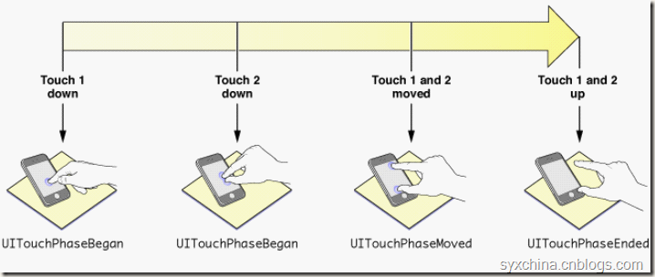
触摸事件
-(void)touchesBegan:(NSSet *)touches withEvent:(UIEvent *)event;
-(void)touchesMoved:(NSSet *)touches withEvent:(UIEvent *)event;
-(void)touchesEnded:(NSSet *)touches withEvent:(UIEvent *)event;
-(void)touchesCancelled:(NSSet *)touches withEvent:(UIEvent *)event;

Slide 19
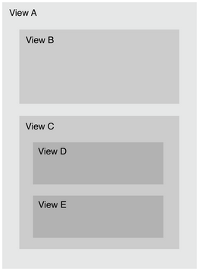
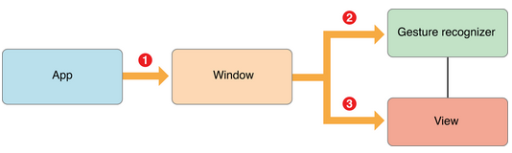
事件响应顺序
UIKit的事件分发机制是典型的责任链模式
假设一个单击事件发生在了View D里面，系统首先会从最顶层的View A开始寻找，发现事件是在View A或者其子类里面，那么接着从B和C找，发现事件是在C或者其子类里面，那么接着到C里面找，这时发现事件是在D里面，并且D已经没有子类了，那么hit-test view就是View D啦。

Slide 20
UIGestureRecognizer
当我们使用手势的时候，很明显不能每一个View都实现一遍响应触摸时间的所有函数。我们需要一个非常好用的对于事件处理的封装，apple为我们提供了UIGestureRecognizer
UITapGestureRecognizer
UIPinchGestureRecognizer
UIRotationGestureRecognizer
UISwipeGestureRecognizer
UIPanGestureRecognizer
UIScreenEdgePanGestureRecognizer
UILongPressGestureRecognizer

Slide 21
响应和处理事件
- (void) addTapTarget:(id)target selector:(SEL)selecotr
{
self.userInteractionEnabled = YES;
UITapGestureRecognizer* tapGesture = [[UITapGestureRecognizer alloc] initWithTarget:target action:selecotr];
tapGesture.numberOfTapsRequired = 1;
tapGesture.numberOfTouchesRequired = 1;
[self addGestureRecognizer:tapGesture];
}
...
[self addTapTarget:self selector:@selector(handleTapGestrue:)];
...
- (void) handleTapGestrue:(UITapGestureRecognizer*)tapGestrue
{
CGPoint point = [tapGestrue locationInView:self];
NSArray* cells = _visibleCellsMap.allValues;
for (DZTableViewCell* each in cells) {
CGRect rect = each.frame;
if (CGRectContainsPoint(rect, point)) {
if ([_actionDelegate respondsToSelector:@selector(dzTableView:didTapAtRow:)]) {
[_actionDelegate dzTableView:self didTapAtRow:each.index];
}
each.isSelected = YES;
_selectedIndex = each.index;
}
else
{
each.isSelected = NO;
}
}
}

Slide 22

UIViewController
在UIKit框架使用的MVC模式中UIViewController属于C层，介于View层和Model层之间。同是也是三层架构中的业务逻辑层。所以很多时候，他是数据层向界面层传递信息的通路，也是控制界面逻辑的管理者。可谓是责任重大。而往往我们很大一部分的界面相关的工作都是在某个ViewController中完成的。
View
展示层
UIViewController
UIViewController（业务逻辑层）
Model
数据层

Slide 23
DZTableViewController
@interface DZTableViewController : UIViewController <DZTableViewSourceDelegate, DZTableViewActionDelegate>
@property (nonatomic, strong) UIImageView* headerView;
@property (nonatomic, strong) UIImageView* backgroudView;
@property (nonatomic, strong ,readonly) DZTableView* tableView;
@end
………..
- (DZTableView*) tableView
{
if (!_tableView) {
_tableView = [[DZTableView alloc] initWithFrame:CGRectLoadViewFrame];
_tableView.dataSource = self;
_tableView.delegate = self;
_tableView.actionDelegate = self;
}
return _tableView;
}
- (void) loadView
{
DZTableView* tableView = self.tableView;
DZPullDownView* pullView = [[DZPullDownView alloc] init];
pullView.height = 44;
pullView.delegate = self;
tableView.topPullDownView = pullView;
}
(void)viewDidLoad
{
[super viewDidLoad];
}
/*
* – viewWillAppear:
* – viewDidAppear:
* – viewWillDisappear:
* – viewDidDisappear:
* – viewWillLayoutSubviews
* – viewDidLayoutSubviews

Slide 24
位置相戾，有画处多属赘疣
虚实相生，无画处皆成妙境

Slide 25
可扩展性探讨
程序员不是神仙不可能预知到将来产品会有什么样的需求，设计会要求什么样的UI。但是我们能够遇见的是，虽然现在程序界面是这个样子，将来肯定不是这个这个样子。面对越来越多的变化，如何应对？
原型模式，定制Cell扩展功能
依赖导致，细节要依赖抽象，抽象不能够依赖细节。footerView和HeaderView只记录了一个变量和确定了布局的方式，具体是什么类型和内容不去管它
职责分离，数据变了动dataSource，布局变了动TableView，避免大手术
。。。。

Slide 26
高楼虽然复杂，但是砖与瓦的结构却极其简单，真正复杂的是如何组合砖与瓦，钢筋与混凝土。那就是设计。

Slide 27
Q&A

Slide 28
THAKNS

